Slide 1
外國人學中文

Slide 2
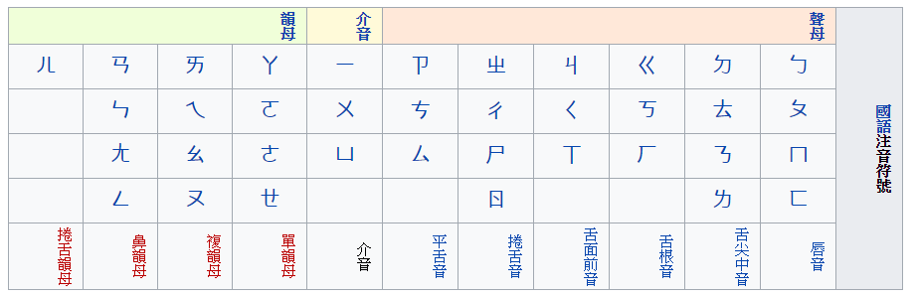
有看沒有懂，好痛苦~~~~
Notes:
http://blog.xuite.net/super.lara001/twblog/129511199-%E5%9C%8B%E8%AA%9E%E6%97%A5%E5%A0%B1-%E6%B3%A8%E9%9F%B3%E7%AC%A6%E8%99%9F-%E7%99%BC%E9%9F%B3%E7%B7%B4%E7%BF%92

Slide 3
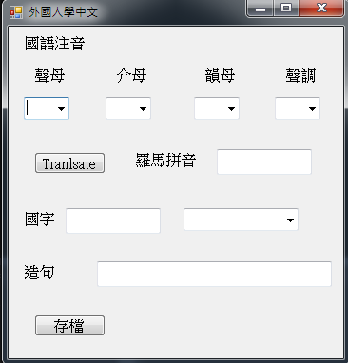
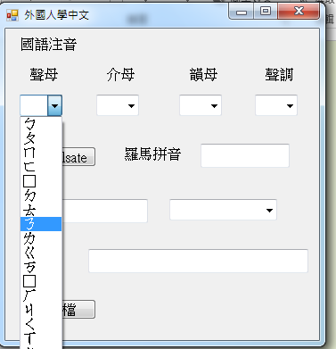

Slide 4
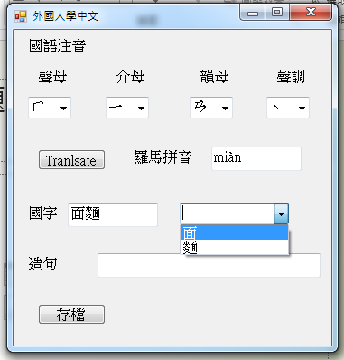
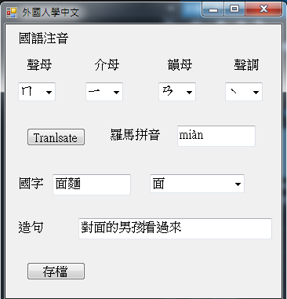

Slide 5
